Slide 2
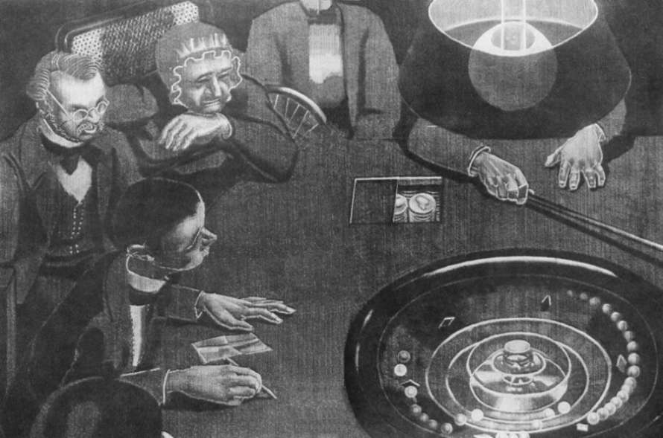
Процесс написания
черновики романа не сохранились, перед возвращением в Россию Достоевский все свои рукописи сжёг
Достоевский работал над «Идиотом» с сентября 1867-го по январь 1869 года
один из самых тяжёлых периодов в его жизни. (побеги от кредиторов в Европу, безуспешная борьба с лудоманией, смерть первой двухмесячной дочки Сони)

Slide 3
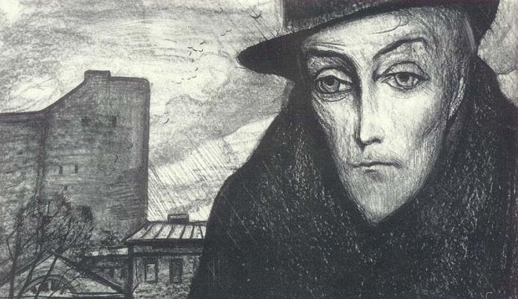
Достоевский пытается изобразить «положительно прекрасного человека» — и пишет роман о судьбе пророка в современном мире, где жгут деньги в камине и руки на свечке, лгут, убивают и сходят с ума.
Дон Кихот, затем «слабейшая мысль, чем Дон-Кихот, но всё-таки огромная» — Пиквик Диккенса и, наконец, Жан Вальжан из «Отверженных» Гюго.

Slide 4
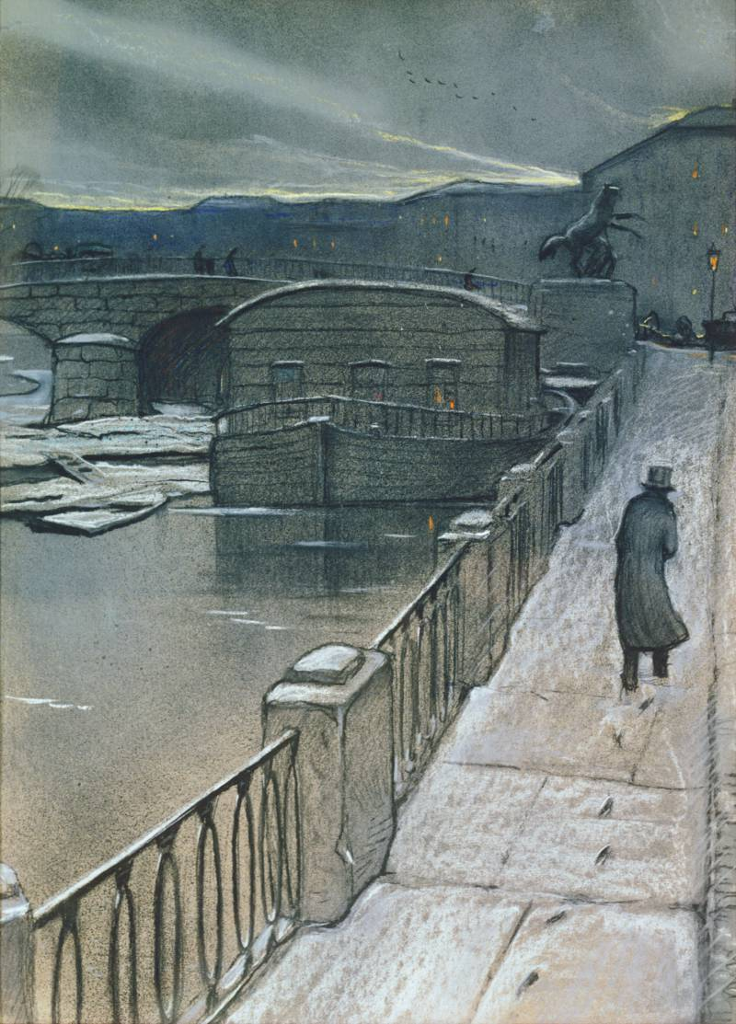
Как она написана?
Отличительная черта романа— его театральность: Роман почти полностью состоит из диалогов, авторский текст представляет собой в основном очень подробные описания персонажей и мест действия.
Театральна и композиция: роман фактически разбит на сцены. Места действия сменяются крайне неспешно. Все события первой части — от знакомства Мышкина с Рогожиным в поезде до бегства Настасьи Филипповны с тем же Рогожиным — происходят в течение одних суток.
подробность, с которой описаны в романе герои второстепенные, порой комические. Каждый из них в определённый момент исповедуется князю.

Slide 5
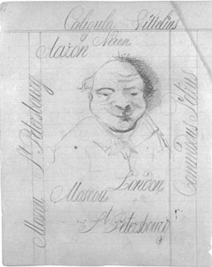
Как она была опуликована?
«Идиот» публиковался по частям в «Русском вестнике» — с января 1868 года по март 1869-го (там же раньше вышло «Преступление и наказание»).
Выпустить книгу получилось только спустя шесть лет, в 1874 году, когда жена писателя, Анна Григорьевна, решила организовать собственное издательство.

Slide 6
Какую роль в романе играет живопись?
Замысел «Идиота» рождался в Дрездене, где Достоевский бывал в галерее Цвингера, и Анна Григорьевна оставила подробные воспоминания о том, как потрясла его коллекция.
«Да от этой картины у иного ещё вера может пропасть!»

Slide 7
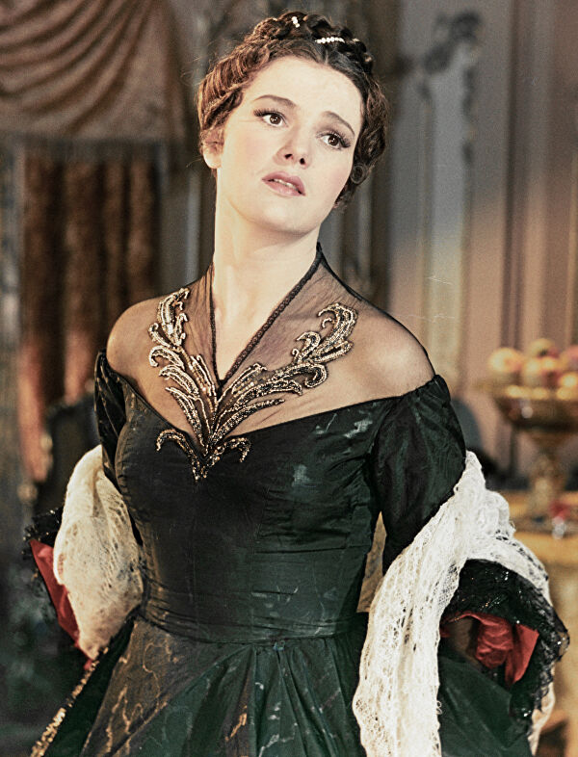
Почему Настасья мечется?
мотивировки поступков героев, в частности Настасьи Филипповны, часто лежат не в плоскости бытовой психологии.
Каждый из героев провоцирует героиню на то, чтобы она проявляла себя определённым образом, откликалась на их «голоса».

Slide 8
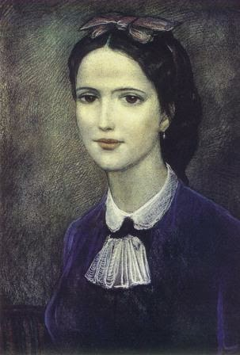
Зачем в любовном треугольнике Аглая?
выступает «противовесом» Настасье Филипповне — не только в отношениях с Мышкиным, но и как таковая, по природе своей.
«Непорочно чистая, красивая, искренняя девушка. Она не хочет мириться с окружающим миром» Набоков

